Slide 1
第3章三相电路的应用与电路的暂态分析
本章内容为次重点教学内容，对应教材第3、4章；
学习本章应重点理解三相电压的形式及其特点，能对简单的三相电路进行计算；理解动态电路初始值、时间常数、零输入响应、零状态响应、全响应等动态电路分析基本概念，能运用三要素法求解简单电路，懂得安全用电的初步知识。

Slide 2
第3章第1部分
在本次课中，我们将介绍三相交流发电机的原理、三相电压的特点、对称三相电路的分析方法等。

Slide 3
相关知识点与学习目标
本课涉及三相电压的形式及其特点、三相电源的联接方式、对称三相电路的特点 3个知识点，通过本课学习，应懂得应用实践中将多个正弦电源组合应用的必要性，理解三相电压的形式及其特点，掌握三相电源星形联接、三角形联接的方法及其特点

Slide 4
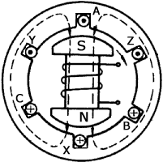
一．三相电压的产生
定 子
三相电压由三相交流发电机产生
定子的槽中嵌有三组绕阻，每组称为一相，分别称为A相、B相和C相
其发电原理是电磁感应（变化的磁场产生变化的电场）
转子是一个磁极，当转子以角速度ω顺时针旋转时，产生变化的磁场，将在三相绕组产生感应电压
工艺上保证定子与转子之间磁感应强度沿定子内表面按正弦规律分布。在各相绕组的始端和末端间产生随时间按正弦规律变化的感应电压

Slide 5
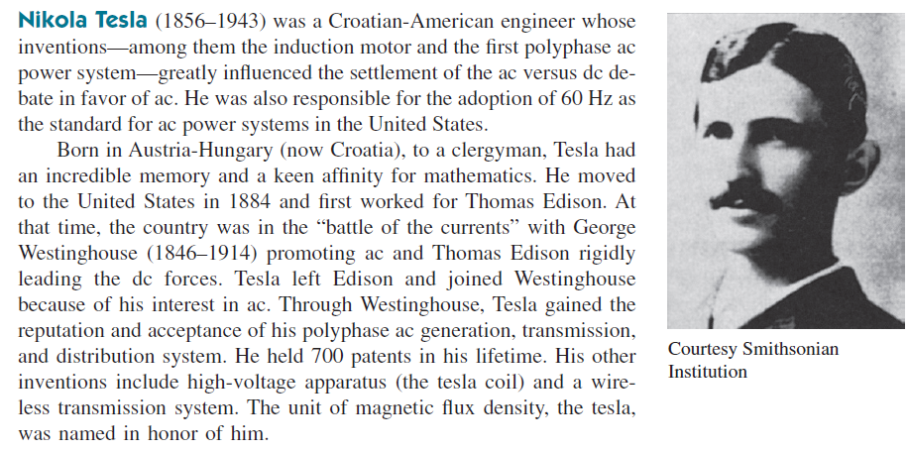
历史背景

Slide 6
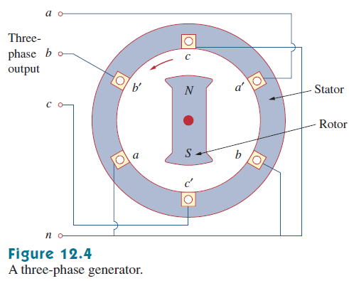
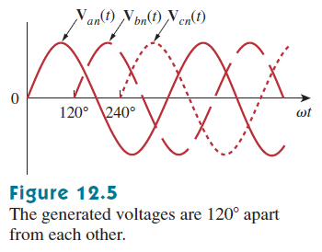
三相发电机

Slide 7


绕组的始端之间或末端之间彼此相隔120°。当转子以角速度ω顺时针旋转时，将在三相绕组产生频率相同、幅值相同，彼此间的相位相差120°的三相电压
三相电压的时间表达式
转 子
定 子
三个频率相同、幅值相同、彼此相位相差120°的电压，称为对称三相电压
三相电压的相量表达式
三相电路中的电源一般都是对称的

Slide 8
三相电压的时间表达式
对称三相电压的相量图及波形如图3-1-2、图3-1-3
三相电压的相量表达式
上述三相电压到达正幅值（或相应零值）的先后次序称为相序。
图3-1-2示三相电压的相序为A→B→C，称为正序或顺序。与此相反，如B相超前A相120°，C相超前B相120°，这种相序称为负序或逆序。今后如无特殊声明，均按正序处理
由相量式知，上面定义的三相电压的相量和为0

Slide 9
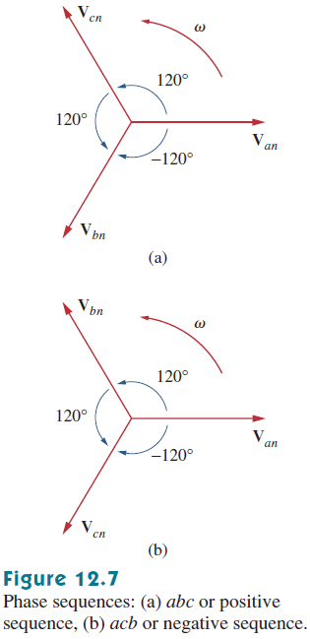

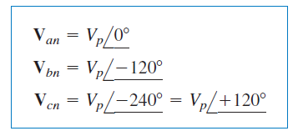
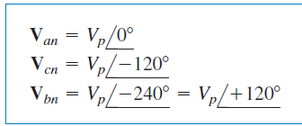
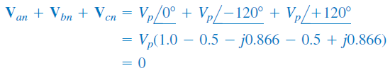

Slide 10
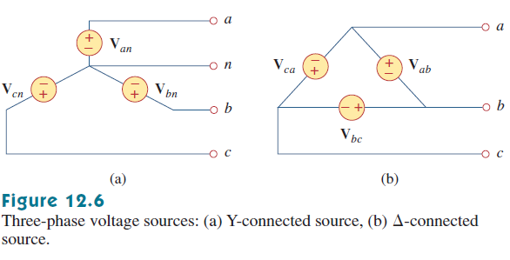
电压源的连接方式

Slide 11

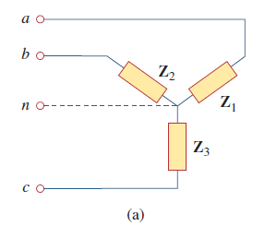
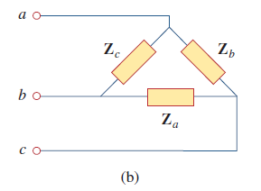



对称三相负载连接

Slide 12
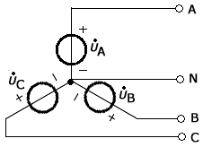
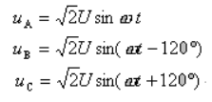
二．三相绕组的星形联接
A、B、C三端分别向外引出三根导线，称为端线，俗称火线
三相电源相当于三个独立的正弦电源
如果把发电机的三个定子绕组的末端联接在一起，对外形成A、B、C、N四个端，称为星形联接
在实践应用中，三相发电机的三相绕组一般都要按某种方式联接成一个整体后再对外供电
中点N引出的导线称为中线或零线
星形联接的三相电源（简称星形电源）的每一相电压（火线与零线间的电压）称为相电压，其有效值用U_{A}、U_{B}、U_{C}表示，一般通用Up表示。
相电压的定义如式3-1-1 ，相量图如图3-1-2

Slide 13
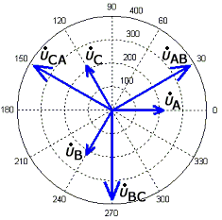
中点N引出的导线称为中线或零线
A、B、C三端端线俗称火线
相电压的有效值用U_{A}、U_{B}、U_{C}表示，一般通用Up表示。相电压的定义如式3-1-1 ，相量图如图3-1-2
端线A、B、C之间的电压（火线与火线之间的电压）称为线电压，其有效值用U_{AB}、U_{BC}、U_{CA}表示，一般通用U_{l}表示。
相电压、线电压都是同频率的正弦量，相量图如图3-1-5（MATLAB仿真分析图）（解释）
可见，三相线电压也是一组对称正弦量，线电压超前相电压30^{O} ，有
图中假定相电压有效值为220V

Slide 14
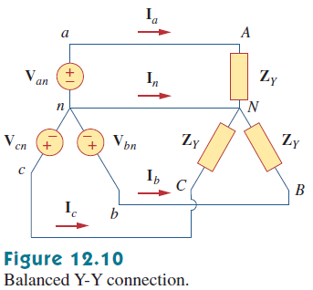





Slide 15
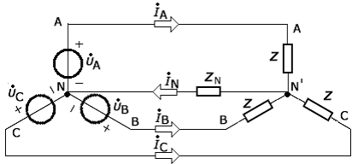
三．对称Y-Y联接三相电路
若每相负载都相同，称为对称负载
三相负载也有星形接法。星形电源常与星形负载联接（Y-Y联接）
对称三相电源和对称三相负载相联接，称为对称三相电路
三相电源向外引出了四根导线，所以这种输电方式为三相四线制
各相负载的电流称为相电流，端线中的电流称为线电流
Y-Y联接三相电路中，线电流等于相电流

Slide 16
在对称Y-Y电路中，负载中点与电源中点是等电位点（解释，见书P105） ，各相电路相互独立，三相电路可归结为单相（通常为A相）的计算（例题、下一例题 ）
因为负载中点与电源中点是等电位点，所以在对称Y-Y电路中，流过中线的电流为0，如同开路（解释），中性线在许多场合下可以不要。
这种输电方式称为三相三线制

Slide 17
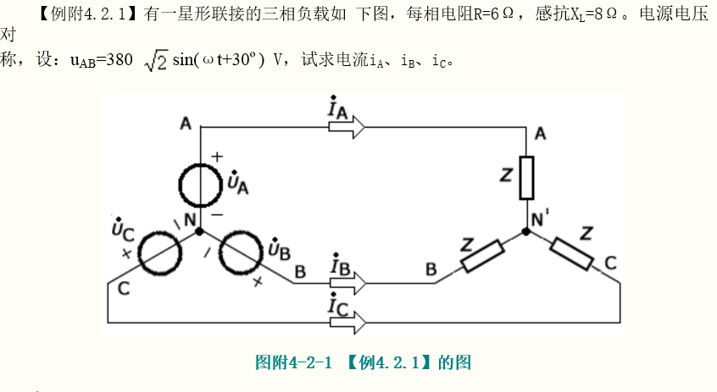
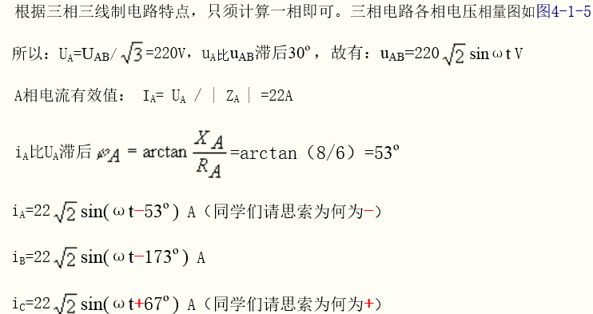

Slide 18
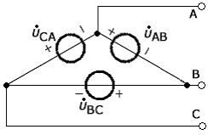
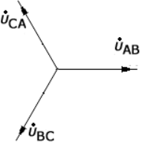
四．三相绕组的三角形联接
三角形接法没有中点，对外只有三个端子
如果将发电机的三个定子绕组的始端，末端顺次相接再从各联接点向外引出三根导线，称为三角形联接
一般情况下，三角形联接的三相电源电压是对称的，所以，回路电压相量之和为零
相量图如图3-1-7
显然，三角形联接的三相电源的线电压、相电压相同
必须指出，三相电源各绕组作三角形联接时，每相始端、末端应联接正确，否则三个相电压之和不为零，在回路内将形成很大的电流而烧坏绕组

Slide 19
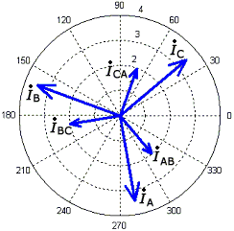
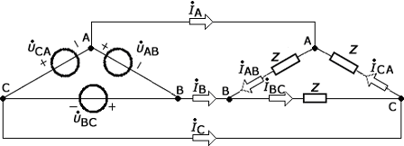
五．对称△-△联接三相电路
由于每相负载直接联接在每相电源的两端线之间，所以三角形联接的线电压等于相电压
三相对称△-△联接三相电路如下图
但线电流并不等于相电流
可见，线电流也是一组对称正弦量，线电流滞后相电流30^{O}
相电流可由相电压相量求出，根据基尔霍夫电流定律的相量形式，可以写出线电流与相电流间的关系（解释），由此可做出电流相量图如上（MATLAB仿真分析图
线电流相电流有效值关系
【例1】(书P109-例3.3.2)

Slide 20

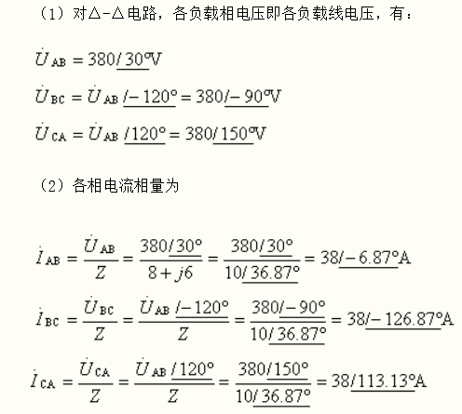
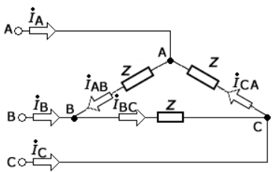
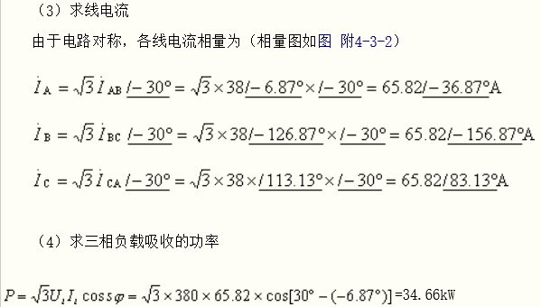

Slide 21
六．本部分的重点
重点：
三相电压的特点、对称三相电路的分析
七．思考题1 思考题2

Slide 22
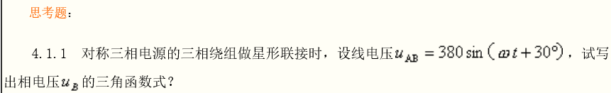

Slide 23
第三章第2部分
在本次课中，我们将介绍三相电路的功率、三相电路的计算、发电、输电及工业企业配电及安全用电等。

Slide 24
相关知识点与学习目标
本课涉及对称三相电路的计算、工业企业配电与安全用电2个知识点，通过本课学习，能对简单的对称三相电路进行计算，了解工业企业配电及安全用电知识。

Slide 25
上一课内容回顾
三相电源有星形、三角形两种联接方式，三相负载也存在星形、三角形两种联接方式，负载星形联接的三相电路线电流等于相电流，电压相量图如左上：
在对称Y-Y三相电路中，负载中点与电源中点是等电位点，流过中线的电流为零，每相电路相互独立，对称Y-Y三相电路可归结为单相的计算
负载三角形联接的三相电路线电压等于相电压，电流相量图如右上。
对称△-△三相电路也可归结为单相的计算。

Slide 26
一．三相电路的功率
正弦交流电路中功率的守恒性也适用于三相交流电路
对称三相电路中每组响应都是与激励同相序的对称量
一个三相负载吸收的有功功率应等于其各相所吸收的有功功率之和，一个三相电源发出的有功功率等于其各相所发出的有功功率之和
每相不但相电压有效值相等，相电流有效值相等，而且每相电压与电流的相位差也相等，所以，有功功率可表示为

Slide 27


对于对称三角形接法
对于对称星形接法
因此，无论对称星形接法或对称三角形接法，三相电路总有功功率为
无功功率可表示为
视在功率可表示为

Slide 28
二．三相电路的计算
对于对称三相电路，可取一相来计算。
单相的计算电路图，就是基本元件组成的串联交流电路
可通过几个例题理解
对于非对称三相电路，应对每一相单独计算，可通过几个例题理解

Slide 29

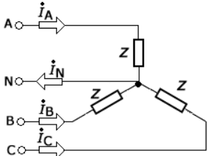
书上P108-例3.3.1

Slide 30
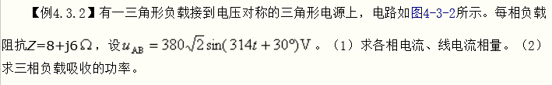
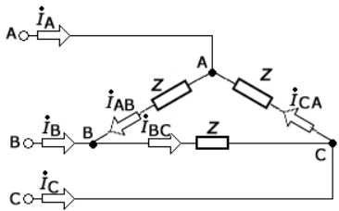
书上P109-例3.3.2

Slide 31
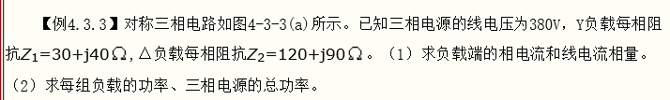
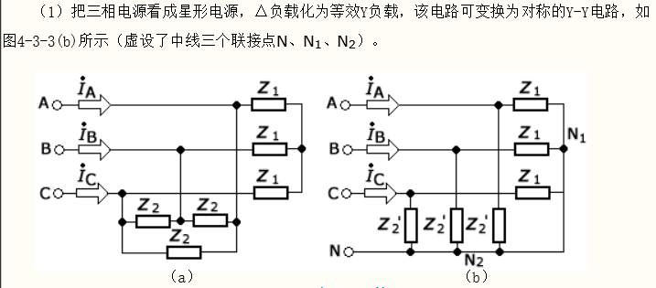
书P109-例3.3.3

Slide 32
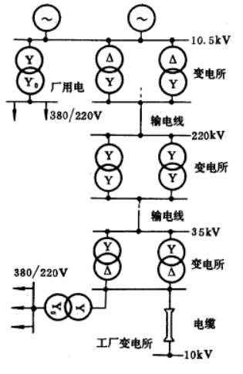
三．发电、输电
一般发电厂均大多建在产煤地区或水力资丰富的地区附近，较为偏远。发电厂生产的电能要用高压输电线送到用电地区，然后再降压分配各用户
发电厂是利用发电机产生电能的
各种发电厂中的发电机几乎都是三相同步发电机，它也分为定子和转子两个基本组成部分。定子由机座、铁心和三相绕组等组成，常称为电枢
可观看一个典型的输电线路图

Slide 33
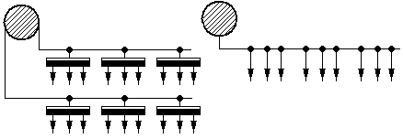
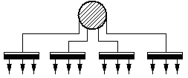
四．工业企业配电
一般工业企业设有中央变电所和车间变电所（小规模的企业往往只有一个变电所）。中央变电所接受送来的电能，然后分配到各车间，再由车间变电所或配电箱（配电板）将电能分配给各用电设备。这便是工业企业配电问题
低压配电线路的联接方式主要是放射式和树干式两种
树干式配电线路如上
放射式配电线路如右

Slide 34
五．安全用电
电击是指电流通过人体，使 内部器官组织受到损伤。如果受害者不能迅速摆脱带电体，则最后会造成死亡事故
由于不慎触及带电体，产生触电事故，将使人体受到各种不同的伤害，根据伤害性质可分为电击和电伤两种
电伤是指在电弧作用下或熔断时，对人体外部的伤害，如烧伤、金属溅伤等
人体触电主要有以下两种方式
接触正常带电体 、接触正常不带电体（大多数）
为了防止接触正常不带电体而意外触电，对电气设备常采用保护接地和保护接零（接中性线）的保护装置

Slide 35
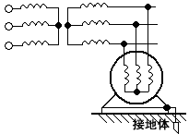
（1）保护接地
将与电力系统的中点或电气设备金属外壳联接的金属导体埋入地中，并直接与大地接触，称为接地。
为了人身安全和电力系统工作的需要，要求电气设备采取接地措施。
在中性点不接地的低压系统中，将电气设备不带电的金属外壳接地，称为保护接地，具体如上图
人体接触不带电金属而触电时，因存在保护接地，人体电阻与接地电阻并联，而通常人体电阻远大于接地电阻，所以通过人体的电流很小，不会有危险
若没有实施保护接地，那么人体触及外壳时，人体电阻与绝缘电阻串联，故障点流入地的电流大小决定于这一串联电路。当绝缘下降时，其绝缘电阻减小，就有触电的危险

Slide 36
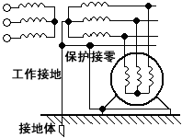
（2）工作接地、保护接零
出于运行及安全的需要，常将电力系统的中点接地，这种接地方式称为工作接地。
在中点接地的系统中，不宜采用保护接地（解释 ），应采用保护接零。
在低压系统中，将电气设备的金属外壳接到零线（中线）上，称为保护接零
在三相四线制系统中为了确保设备外壳对地电压为零而专设一根保护零线。工作零线在进入建筑物入口处要接地，进户后再另专设一保护零线。这样三相四线制就成为三相五线制（解释 ）

Slide 37
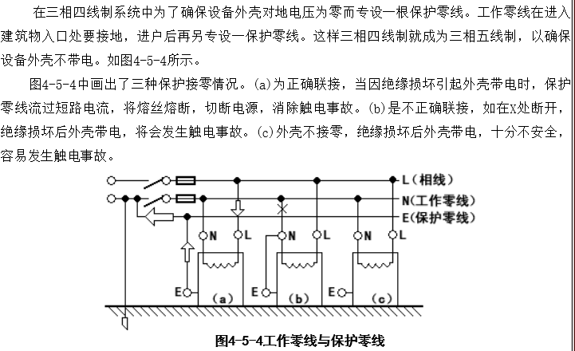

Slide 38
六．本部分的重点
重点：
三相电路的计算

Slide 39
第3章第3部分
在本次课中，我们将介绍暂态的概念、一阶RC电路初始值的计算、一阶RC电路零输入响应的求解。

Slide 40
相关知识点与学习目标
本课涉及什么是暂态、电压电流初始值的计算2个知识点，通过本课学习，应理解电容、电感元件的动态特性，理解换路、初始值等动态电路的基础概念、初步理解动态电路电压、电流初始值的计算方法。

Slide 41
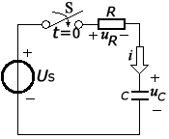
一．暂态的引入
由电感、电容的相量模型知：电感两端电流、电容两端电压不能跳变
在含有电感或电容的电路中，若电路参数突然发生变化
电感电流（电容电压）依旧保持不变；其它参数将发生跳变。
上图中假定接通前瞬间电容电压为5V、U_{S}为10V；接通后瞬间电容电压保持5V不变，电流发生跳变。
之后，由电容元件积分式，电容电压将上升并最终稳定

Slide 42
在直流激励或正弦激励下，含动态元件的电路经过一段时间，最终将处于稳定工作状态（简称稳态），相应的响应称为稳态响应。
把电路的结构或参数发生的突然变化统称为换路，且认为换路是即刻完成。
当电路发生换路时，将使电路改变原来的工作状态，这种转变需要经历一个过程，称为暂态过程。

Slide 43
二．暂态的本质
暂态过程的产生是由于物质所具有的能量不能跃变、能量的积累或衰减需要一定时间而造成的
严格意义上讲，电路中任何形式的能量改变必然导致电路进入暂态过程
暂态过程是一种客观存在，只是当暂态时间相对实际要求可以忽略时，认为电路的能量改变没有导致电路进入暂态，这便是理想电阻电路的基本特征
以前所分析的是电路的稳态响应；本课开始介绍电路的暂态过程分析

Slide 44
三．暂态过程计算的一般方法
可通过电容（电感）元件的伏安关系微分表达式建立电路的微分方程
用电路理论求出电路微分方程的初始条件
利用微分方程的初始条件求出微分方程的最终解

Slide 45
四．一阶RC电路初始值的计算
1、概述
设换路在t=0时刻进行，并把换路前的最终时刻记作t=0₋，换路后的最初时刻记作t=0₊，换路经历的时间为0₋到0₊。0₊与0、0与0₋之间的间隔都趋于零。初始时刻（t=0₊）电路响应（电压、电流）及其导数在t=0₊的值，称为初始值。
在换路前后的瞬间，如果电容元件的电流为有限值，则电容电压不能跃变。如果电感元件的电压为有限值，则电感电流不能跃变。这一结论称为换路定则（解释）：

Slide 46
电容电压和电感电流称为一个动态电路的独立初始条件
除了电容电压和电感电流不能跃变外，其余电压电流都是可以跃变的

Slide 47
2．一阶RC电路初始值的计算方法
第一步：由换路定则求出一阶RC电路的u_{C}（0+）
通过作出t=0-时刻的等效电路（解释，书P121），由基尔霍夫电压、电流定律和欧姆定律等电路基本定律来解出电容电压u_{C}（0-）
由换路定则写出u_{C}（0+）
第二步：求出动态电路中的非独立初始条件
通过作出t=0+时刻的等效电路（解释,书P121 ），用电路分析的方法求出动态电路中的非独立初始条件。
可通过一个例题理解 (书P121-例4.1.1，例4.1.2)
下一例题

Slide 48
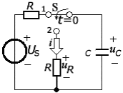
五．一阶RC电路零输入响应
动态电路在没有电源作用的情况下，由电路的初始储能所产生的响应，称为零输入响应。
一阶RC电路是指电路中只含有一个电容储能元件或可等效为一个电容储能元件的线性电路；
一阶RC电路的零输入响应是指无电源激励，输入信号为零的一阶RC电路，由电容元件的初始状态u_{C}(0+)所产生的电路的响应。
开关S在位置1上时，电源对电容元件充电。当开关S从位置1拨到位置2，电路即处于零输入状态（没有电源激励，输入信号为零）

Slide 49


根据基尔霍夫电压 定律，列出t≥0时的电路微分方程可求出图示一阶RC电路中电容上的电压响应为（解释）：
电路的电流为（请注意参考方向）

Slide 50
一阶RC电路中电容上的电压响应为（解释）：
电路的电流为
可见，u_{C}和i都是按同样指数规律衰减的。其衰减的快慢取决于指数中1/ RC的大小
把RC的乘积称为时间常数（解释） 。
时间常数只取决于RC电路的参数R和C，与电路的初始储能无关，它反映了电路本身的固有性质
时间常数 符号如右

Slide 51
一阶RC电路零输入响应（解释）
一阶RC电路零输入响应反映了电容元件的放电过程
理论上电容电压要经过无限长的时间才能衰减到零值，但实际上经过3 ～5
已衰减到初始值u_{C}（0）的5%～0.7%，可以认为暂态过程已经结束了
可学习求解一阶RC电路零输入响应的几个步骤
可通过几个例题理解，书P126-例4.2.1

Slide 52
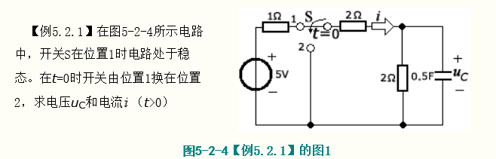
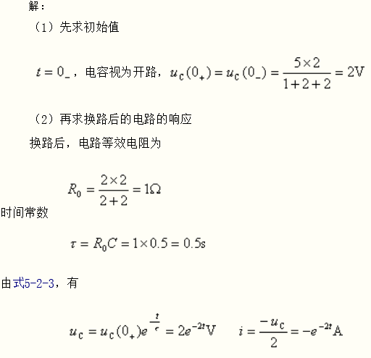
书P126-例4.2.1

Slide 53
第3章第4部分
在本次课中，我们将介绍一阶RC电路零状态响应、全响应的求解；一阶RL电路暂态分析。

Slide 54
相关知识点与学习目标
本课涉及一阶RC、RL电路暂态分析知识点，通过本课学习，能对一阶RC、RL电路进行简单分析。

Slide 55
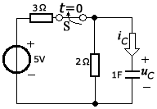
一．上一课回顾
1、一阶RC电路初始值的计算
左图所示电路，换路前电路已工作了很长一段时间，t=0时开关S打开，求换路后的电容电压u_{C}（0+）电容电流i_{C}（0+）
u_{C}（0+） = 2V
i_{C}（0+） = -1A

Slide 56
2、一阶RC电路零输入响应
根据基尔霍夫电压 定律，列出t≥0时的电路微分方程可求出图示一阶RC电路中电容上的电压响应为（解释）：
电路的电流为（请注意参考方向）

Slide 57
二．一阶RC电路零状态响应
动态电路在零初始状态下，由初始时刻施加于电路的电源激励所产生的响应 ，称为零状态响应。
在左图中，假定在t=0时将开关合上，则在t<0时，电路电源未接通，电路没有工作，电容初始储能为0，电路处于零状态，相应的响应称为零状态响应。
一阶RC电路在换路前电容电压u_{C}(0-)=0。在此条件下，由电源激励所产生的电路的响应，称为一阶RC电路的零状态响应

Slide 58


根据基尔霍夫电压 定律，列出t≥0时的电路微分方程并求解可得左图所示一阶RC电路中电容上的电压响应为（解释）：
电阻上的电压及电流为

Slide 59
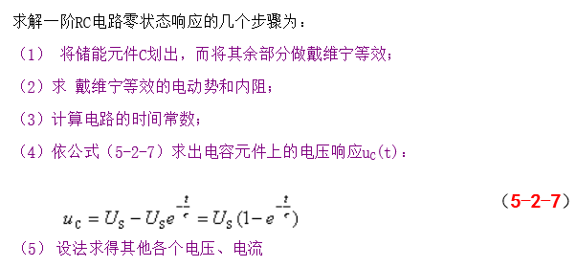
一阶RC电路零状态响应（解释）
一阶RC电路零状态响应反映了电容元件的充电过程
理论上要经过无限长的时间电容充电才结束；
实际上经过3 ～5
已充电到稳态值的95%～99.3%，可以认为暂态过程已经结束了
可学习求解一阶RC电路零状态响应的几个步骤
可通过几个例题理解

Slide 60
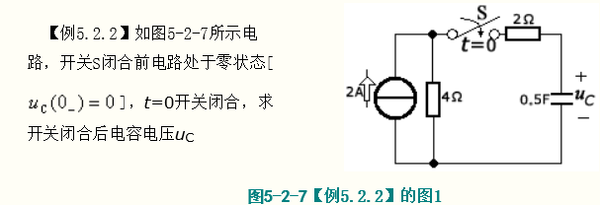
书P128-例4.2.2

Slide 61
三．一阶RC电路全响应
动态电路在非零状态下，外加激励作用下的响应称为全响应。
零输入响应与零状态响应都属于全响应的特殊情况
一阶RC电路在换路前电容电压u_{C}(0-)=U₀。换路后，输入激励和初始状态均不为零，此时的响应为全响应

Slide 62

根据基尔霍夫电压 定律，列出t≥0时的电路微分方程可求出图示一阶RC电路中电容上的电压响应为（解释，书P129）：
稳态时电容上的电压 （稳态分量）
随着时间增长而按指数规律衰减（暂态分量）
全响应=稳态分量+暂态分量

Slide 63

根据基尔霍夫电压 定律，列出t≥0时的电路微分方程可求出图示一阶RC电路中电容上的电压响应为（解释）：
上式可改写为：
零输入响应
零状态响应
全响应=零输入响应+零状态响应
可通过几个例题理解

Slide 64
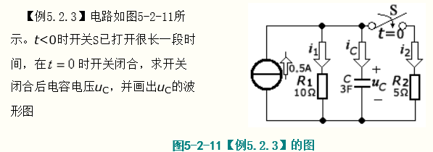
书P129-例4.2.3

Slide 65
只含一个动态元件（或可以等效为一个动态元件）一阶线性电路可用一阶常微分方程来描述，电路的全响应为强制分量（稳态分量）与自由分量（暂态分量）的叠加。
四、三要素法的引入

Slide 66


一阶RC电路电容上电压的全响应
稳态值
初始值
时间常数
可见，在直流激励下，一阶RC动态电路的全响应可用下面的通用式子表示，为
三要素法也适合于一阶RL动态电路的求解

Slide 67
第3章第5部分
在本次课中，我们将介绍运用三要素法求解一阶RC、一阶RL电路；最后介绍暂态过程的利用及预防。

Slide 68
相关知识点与学习目标
本课涉及一阶动态电路暂态分析的三要素法、暂态过程的利用及预防2个知识点，通过本课学习，应初步掌握一阶动态电路3要素分析法、懂得暂态过程是一种客观存在，可利用暂态实现一些特殊的效果，也必须预防它可能造成的危害。

Slide 69
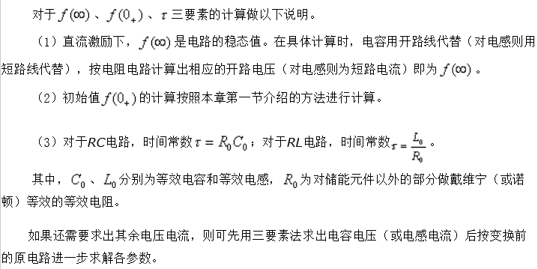
一．三要素法的解题步骤（计算说明）
（1）由t=0- 时的等效电路求得电流或电压的初始值；
（2）将电容开路、电感短路，由此电路求得t=∞ 时电压或电流的稳态值；
（3）通过戴维南等效电路计算电路的时间常数τ；
（4）根据 式4-3-1写出电路的响应。
可通过几个例题理解 （书P133-例题）

Slide 70
二．一阶RL电路暂态分析
可利用一阶RC电路的暂态分析方法分析一阶RL电路的暂态过程，具体如下：
可通过电感元件的伏安关系微分表达式建立电路的微分方程
用电路理论求出电路微分方程的初始条件
利用微分方程的初始条件求出微分方程的最终解
也可直接用三要素求解

Slide 71
一阶RL电路初始值求解例题 (同书P121-例4.1.1)
一阶RL电路的零输入响应求解推导
可通过一个例题理解
一阶RL电路的零状态响应求解推导
可通过一个例题理解
一阶RL电路的全响应
可通过一个例题理解
Notes:
零状态响应的公式推导见教案，其余推导可直接给出。
后3个例题在接下来的幻灯片中顺次给出。

Slide 72
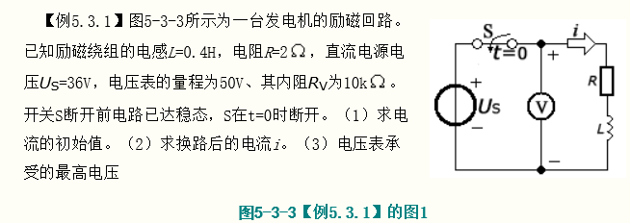
零输入响应例题，书P136-例4.4.1

Slide 73
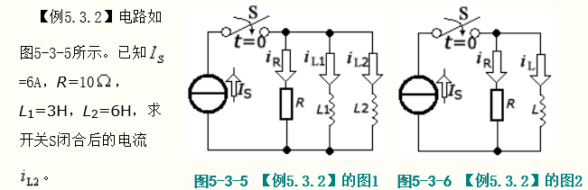
零状态响应例题，书P137-例4.4.2

Slide 74
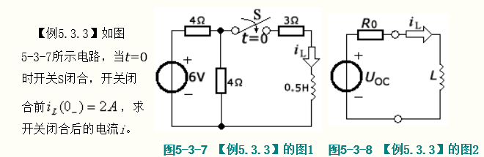
全响应例题，书P138-例4.4.3

Slide 75
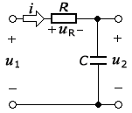
三．暂态过程的利用与预防
暂态过程是电路系统启动运行中的一种客观存在，可利用电路中的暂态实现一些特殊的要求
由由第二章第八节内容知内容知，左图稳态为RC低通滤波器电路，低频信号要比高频信号更容易通过这一电路
当输入信号u₁发生改变时，电路将进入暂态

Slide 76


在电路的输入端u₁加上如右图（a）示矩形脉冲，脉冲宽度为t_{p}。适当地选择电路参数，使电容元件的充放电时间て〉〉t_{p} （即在正脉冲作用期间，电容几乎没有充电）
那么输出信号u₂与输入信号u₁满足近似积分关系，称它为积分电路 ，数学推导如上

Slide 77

值得指出的是，在左图中，若将电容元件与电阻元件位置交换一下（如右图），便构成另一个应用十分广泛的电路：微分电路（解释）。
电路的暂态过程也有其有害的一面。如【例4.4.1】中所示的一阶RL电路，在开关断开的瞬间将产生十几万伏的高压，这将给电路带来致命的伤害，必须设法避免。

Slide 78
本章小结

Slide 79

本章结束

